Slide 1
Так начинались «Родники»
Литературная студия «Родники Сибири» при КГНБ им. В. Д. Фёдорова
Руководитель: Гордок Наталья Аркадьевна
Автор: Гордок Наталья Аркадьевна
.

Slide 2
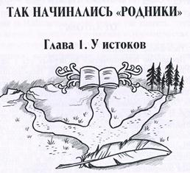
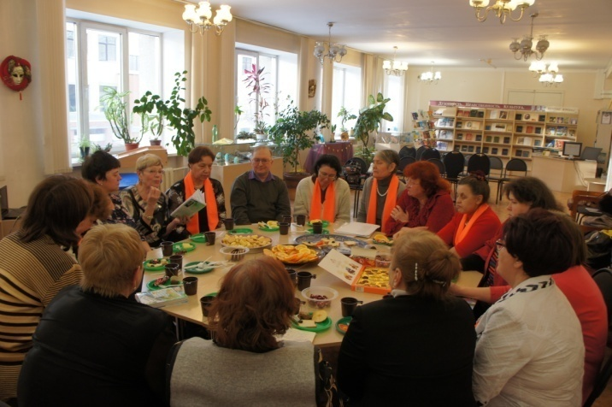
От поэтического клуба «Слово» - к литературной студии «Родники Сибири»
Представление первого авторского сборника Галины Лашковой «Весенние капели», 2014 г.

Slide 3
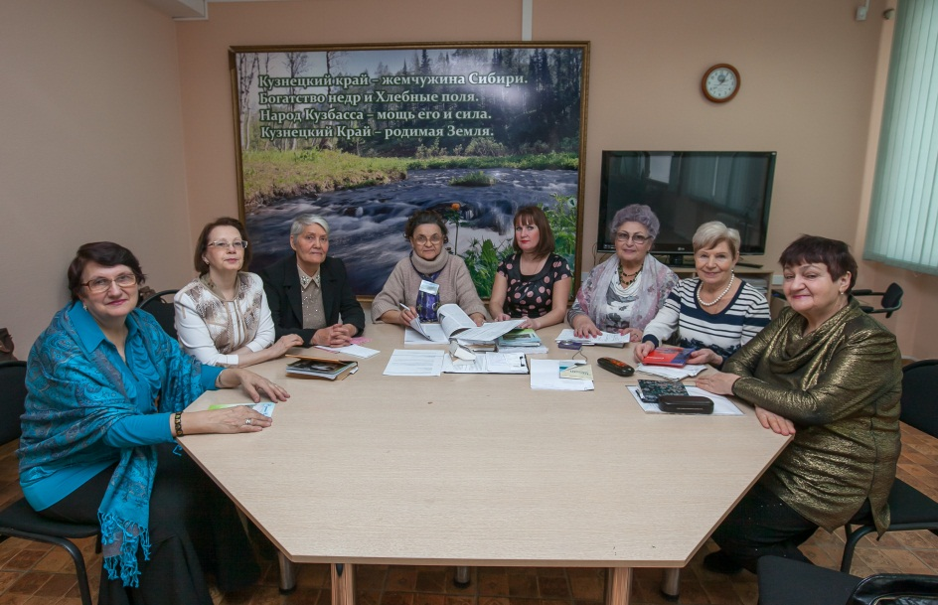
Документы: положение, паспорт, - концепция журнала «Родники Сибири», список участников, - план работы на 2021 год

Slide 4
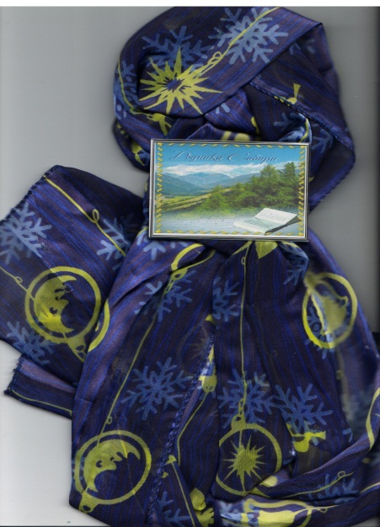
Знаки отличия, символы, логотипы
1. Бейдж, шарфик
2. Открытка «Поздравляем»
3. Логотип группы «Родники Сибири»
в «Одноклассниках»

Slide 5
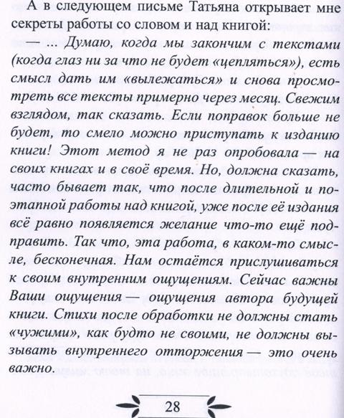
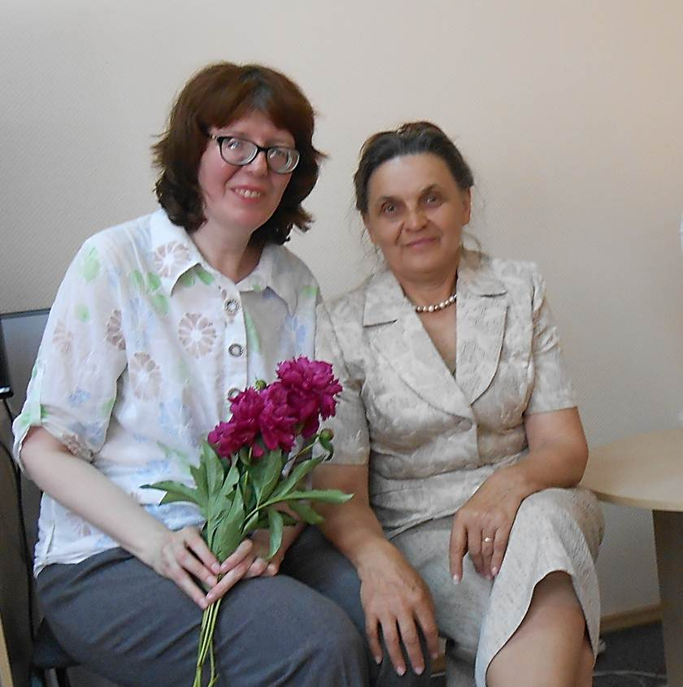
Заповеди Татьяны
Т.Попова и Н.Гордок, авторы сборника «Любви бесценные уроки», 17.06.2015 г.

Slide 6
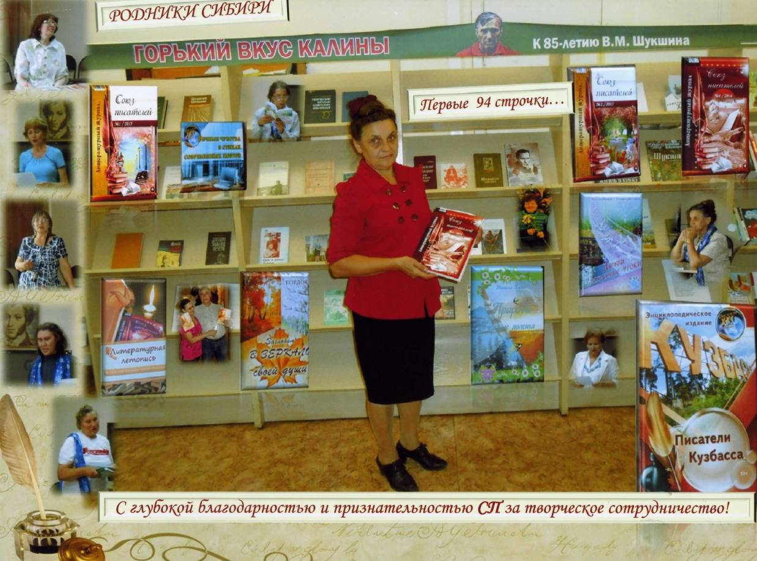
Первые девяносто четыре строчки…. Одолели тревоги, сомненья. Но стихи хороши и точка – Так Татьяна дала заключенье.

Slide 7
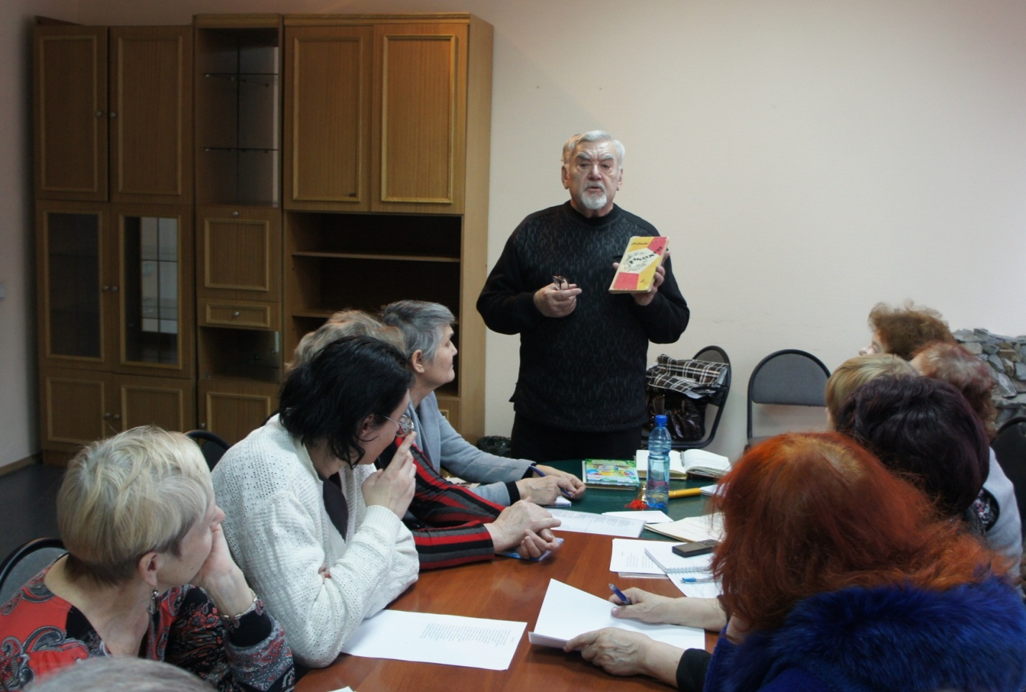
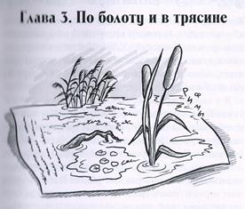
Творческая гостиная с Эдуардом Угрюмовым, поэтом, прозаиком, членом Союза журналистов России, членом союза Кузбасских писателей
«СЕКРЕТЫ ПОЭТИЧЕСКОГО МАСТЕРСТВА», 2016 г.

Slide 8
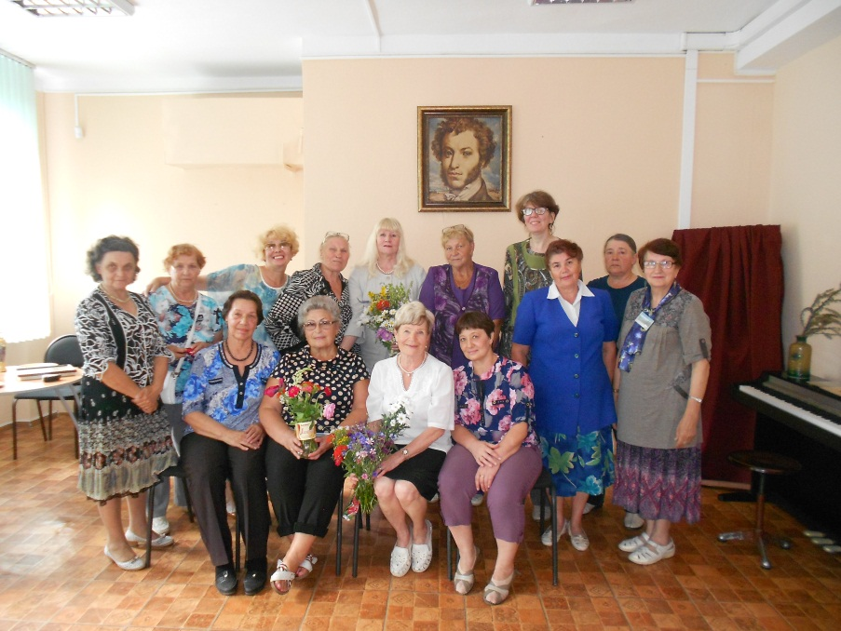
Творческая гостиная с Ириной Фроловой,членом Союза писателей России, 2017 г.
«Что сердце женщины тревожит»

Slide 9
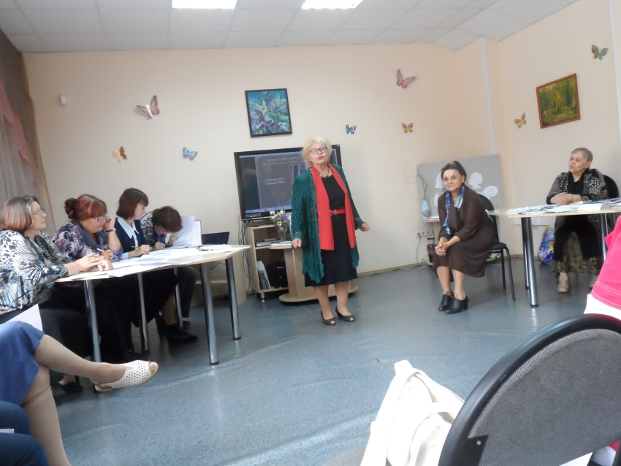
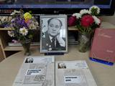
Простою задушевною строкою -1
Конкурс поэтического мастерства в литстудии «Родники Сибири» к 95-летию М. А. Небогатова, 2016 г.

Slide 10
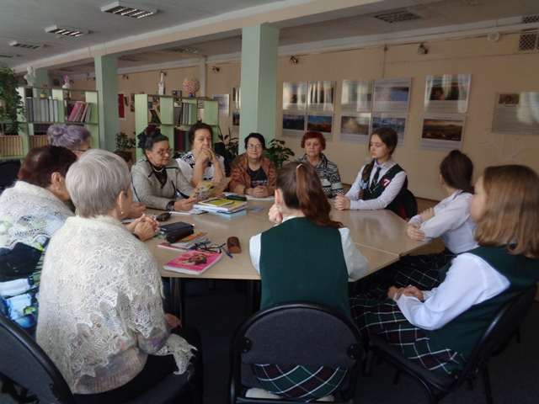
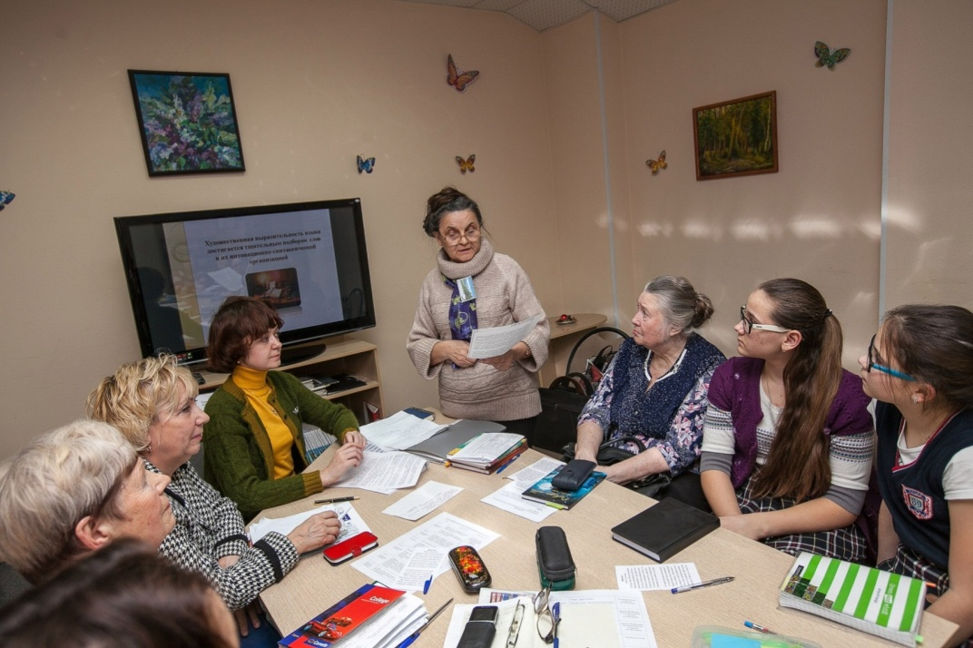
Читаем кузбасских поэтов
Участники поэтического марафона, учащиеся школы №7 и юные журналисты Дома детского творчества Рудничного района г. Кемерово

Slide 11
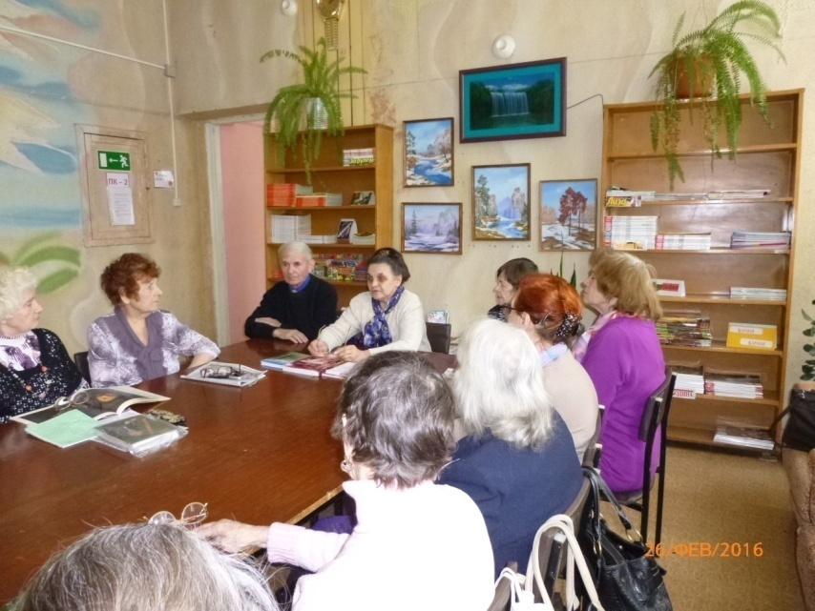
Дружим «семьями»
В гостях у литсалона «Твоё тепло, моё тепло» в библиотеке Рудничного района г. Кемерово

Slide 12
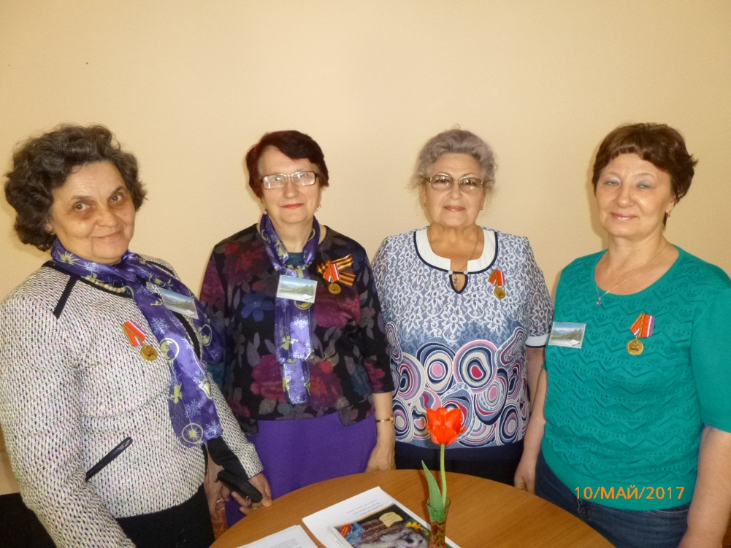
Помним и чтим мы Героев Победы
Почётный Знак
Трёхкратные участники Всероссийского ежегодного литературного конкурса «Герои великой Победы», финалисты 2017, 2018,2019 гг :
Н.Полецкая, В. Устяхина, Т. Карпеко,Н. Гордок

Slide 13
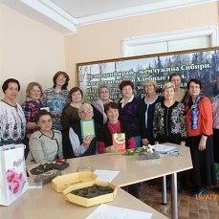
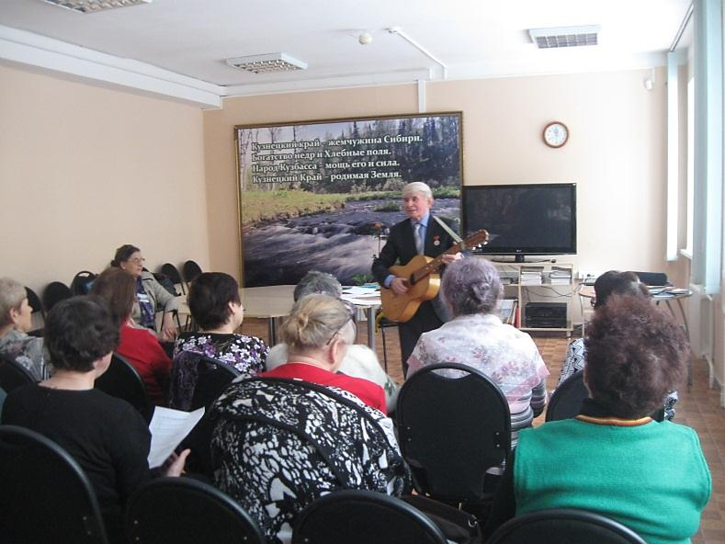
Наши встречи в «Родниках Сибири»

Slide 14
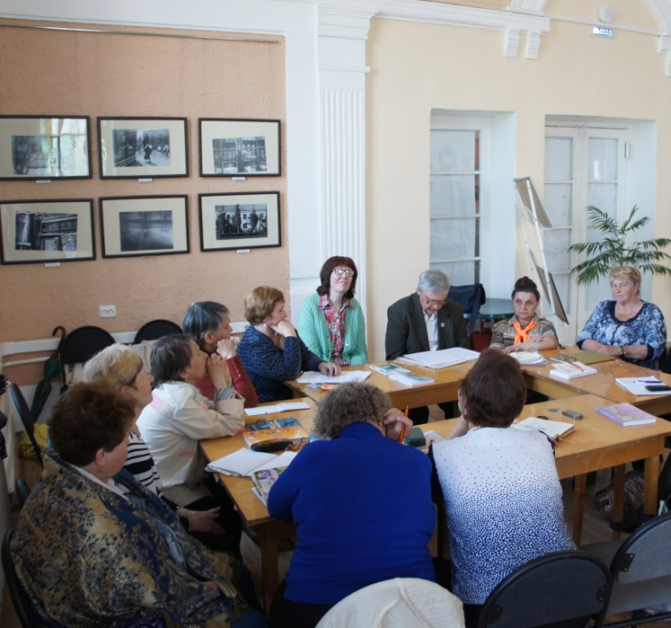
Поговорим о творчестве кузбасских прозаиков

Slide 15
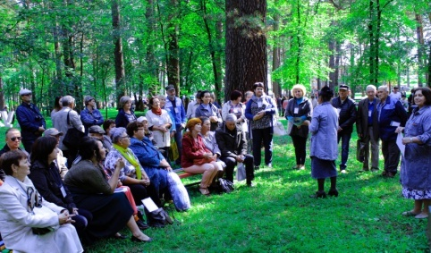
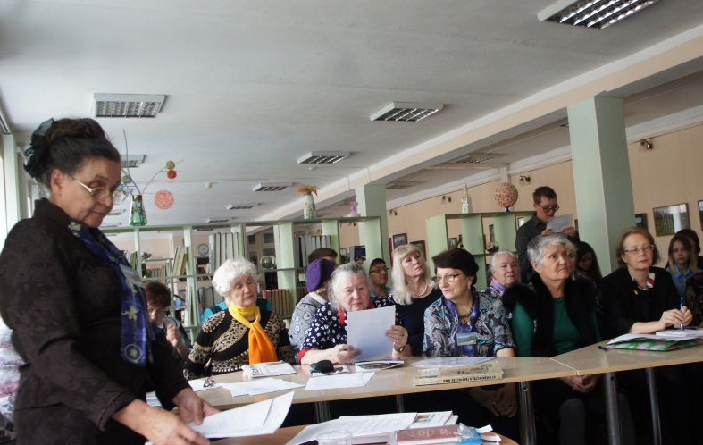
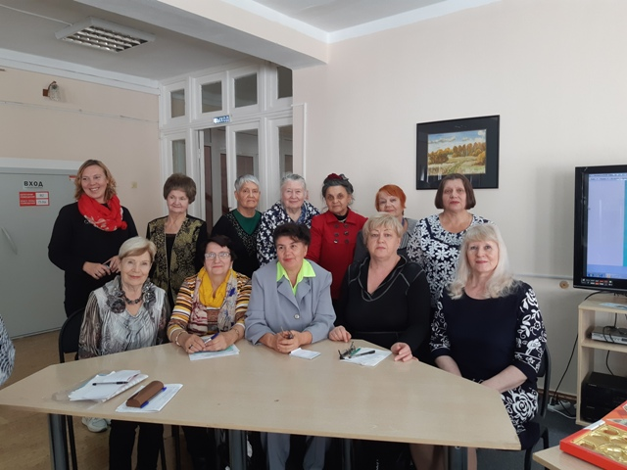
Простою задушевною строкою - 2
Подведение итогов первого этапа конкурса в г.Гурьевске на празднике «Шахтёрская столица» (август 2019 г.)
Круглый стол в литстудии «Родники Сибири», КемОНБ им. В. Д. Фёдорова (октябрь 2019 г.)

Slide 16
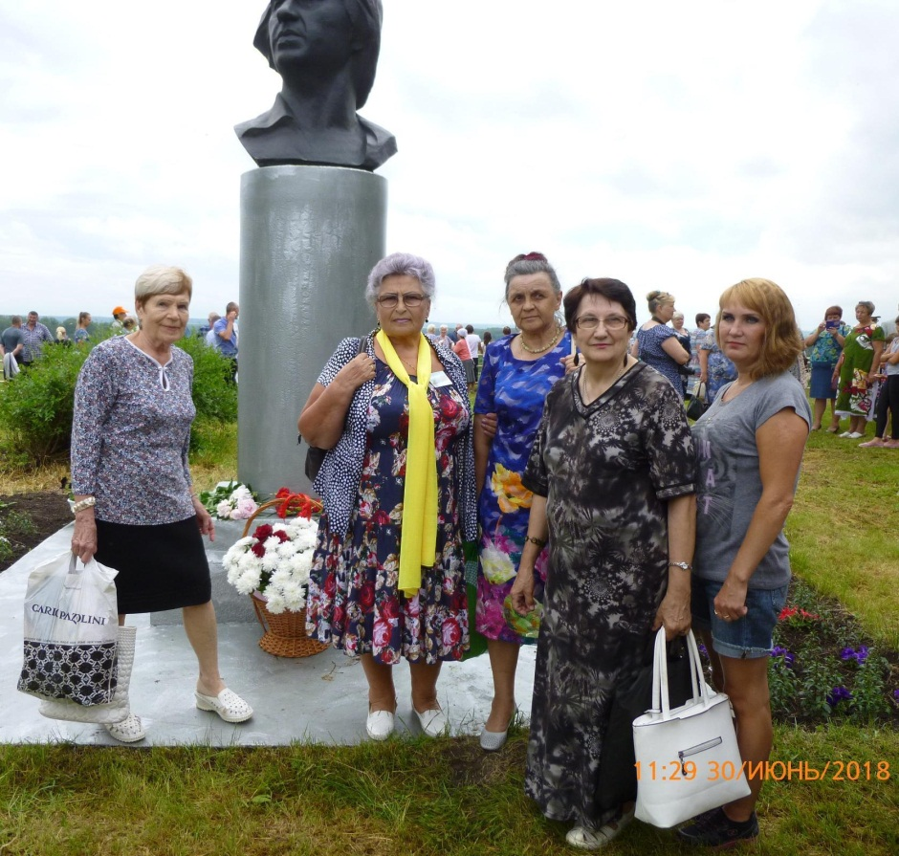
Наши активные участники областных конкурсов
Юбилейные Фёдоровские чтения, победители трёхгодичного конкурса: Г.Лашкова, В. Устяхина, Н. Гордок, Е. Авакумова, Т. Карпеко. Марьевка, 2018 г.

Slide 17
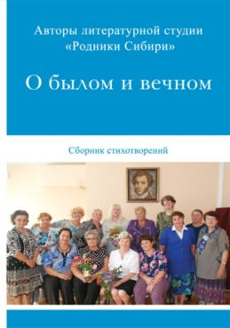
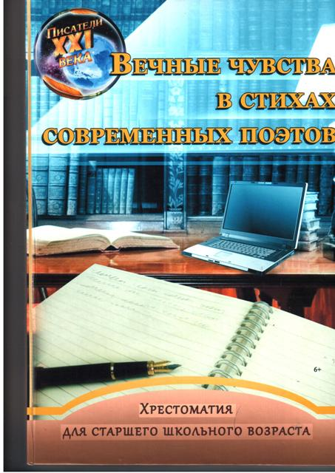
С НЕБОГАТОВСКОЙ СТРОКОЮ
Пусть родничок твоей поэзии не потеряется в веках!
Славь жизнь и радости мгновения
в своих стихах!
Коллективные сборники авторов литстудии «Родники Сибири»

Slide 18
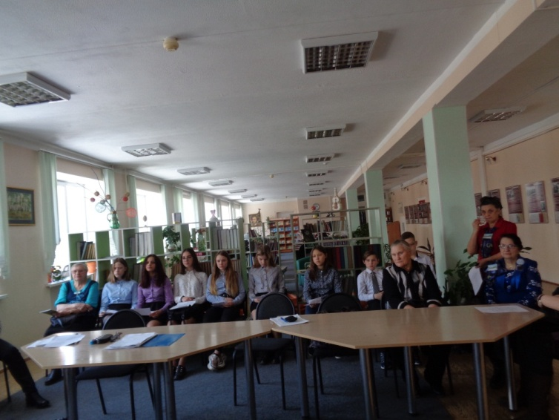
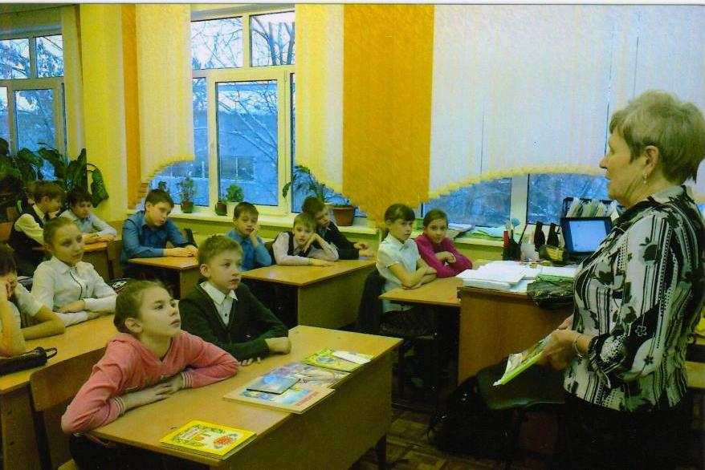
На уроках города
Поэтический марафон «Читаем кузбасских поэтов» в литстудии с уч-ся шк. № 16, март 2019 г.
Г. Лашкова на уроке города «Кемерово – город литературный» в шк. №77, 2015 г.

Slide 19
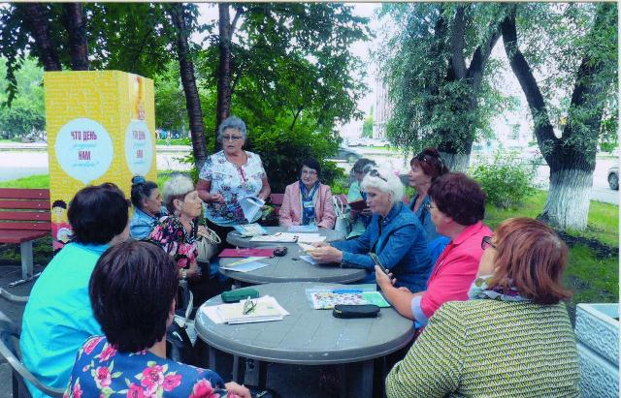
Поговорим о поэтах – юбилярах года
Творческая гостиная «Поём с Лебедевым-Кумачом»,ведущая В. Устяхина,2019г.

Slide 20
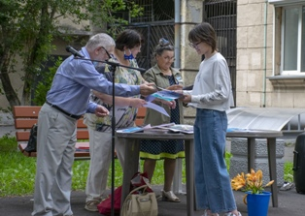
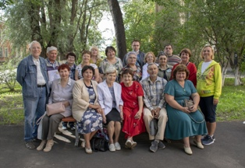
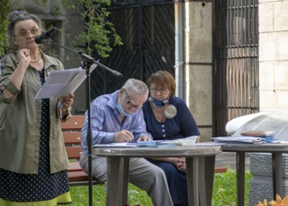
Простою задушевною строкою -2. Встреча в «Фёдоровском дворике» по итогам второго этапа конкурса. Председатель экспертного совета Б.В. Бурмистров вручает награду Окуневой Полине, уч-ся шк. № 10 г. Кемерово

Slide 21
Быть или не быть «Родникам»? - «Родникам - быть»!!! Кузбасс и «Родники Сибири» - наше место силы! … Ну а зори, Кузбасские зори, будут вечно над нами гореть по утрам и в вечернем дозоре, чтоб хотелось с задором нам петь!

